Slide 1
TP4
Clasificando Informales en la EPH
Máximo Hernán Gómez

Slide 2
01 · Enfoque y Datos
1T 2024
1T 2025
▸ 14.910 observaciones
▸ 4.074 observaciones
▸ Base: ocupados_X_2024 e y_2024
▸ Base: ocupados_X_2025_MM e y_2025
▸ 30% reservado para testeo interno
▸ 30% reservado para testeo interno
Criterio de informalidad: propietarios de empresas ≤5 empleados, cuentapropistas no profesionales y trabajadores familiares no remunerados.

Slide 3
02 · Preparación de Variables
Variables eliminadas
Variables retenidas
Escalado
• Redundantes o colineales
• edad
• Estandarización estilo PCA
• Educativas → resumidas en educ
• educ (años de educación)
• (x − media) / desvío estándar
• Horas → resumidas en horastrab
• horastrab
• Evita sobreestimar ingreso
• Categorías no significativas
• ingreso principal
• Odds ratio = efecto por 1std. dev
• categ. ocupacional
• Nª Integrantes del hogar
• Nª trab. en ocup. princ.

Slide 4
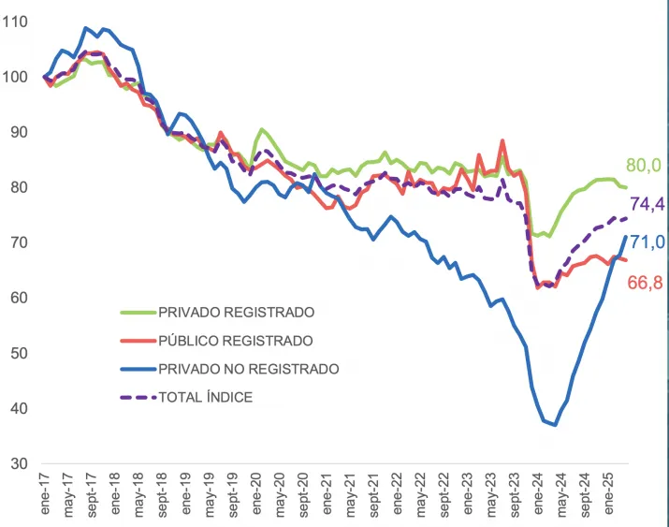
02 · Preparación de Variables
Diferencia de medias: todas las variables muy similares exceptuando Ingreso Principal
2024: $466.000 2025: $716.000
Razón principal: recuperación de salarios reales para 1T 2025, luego de tocar piso en 2024

Slide 5
03 · Regresión Logística
Hallazgos comunes a ambos modelos (coeficientes #1 y #2)
Categoría ocupacional (-2.46 y -2.00)
Mayor efecto — ser empleado o cuentapropista reduce odds de informalidad
Ingreso principal (0.30 y 0.14)
A mayor ingreso, menores chances de ser informal
Educación (-0.44 y -0.39)
Más años de educación → menos probabilidad de informalidad
Probabilidad vs Ingreso
Relación lineal decreciente entre informalidad e ingreso principal
Diferencia entre modelos: edad
Modelo 1: mayor edad → MENOS informal | Modelo 2: mayor edad → MÁS informal (cambio de signo). Agregar la columna de informalidad 2024 modificó el efecto de la edad.

Slide 6
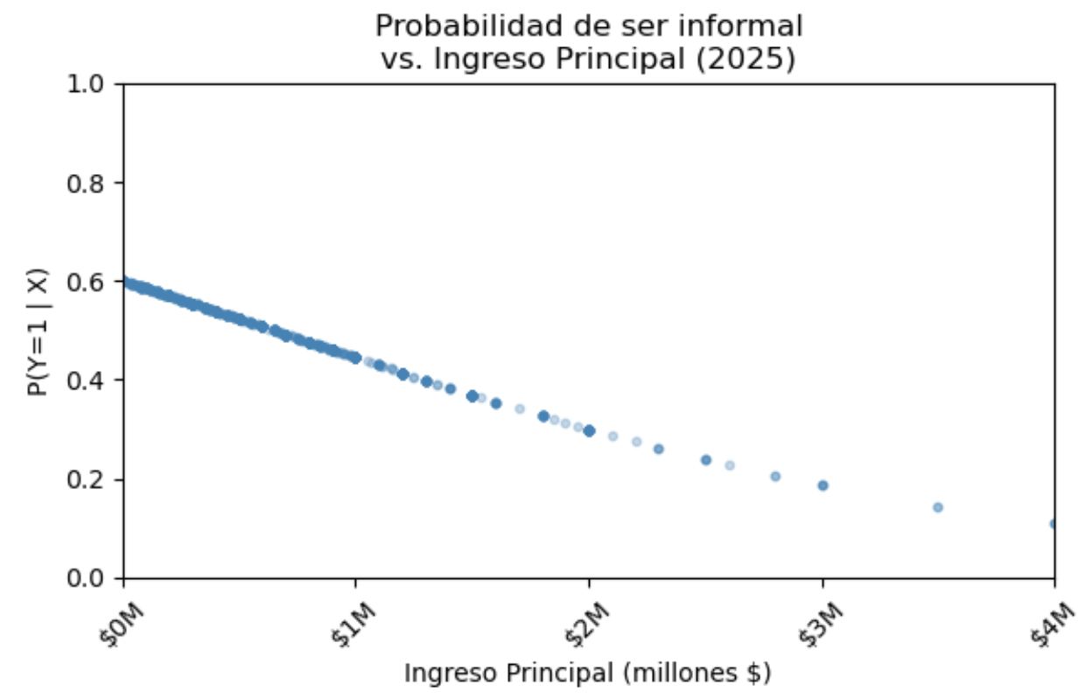
03 · Regresión Logística
Relación lineal decreciente entre informalidad e ingreso principal

Slide 7
04 · Desempeño Predictivo
Métrica
Modelo 1
Modelo 2
Accuracy
0.943
0.905
AUC-ROC
0.962
0.982
Modelo 2 superior
Recall informales
80%
70%
Modelo 1 superior
Falsos positivos
0.2% (23)
0.1% (3)
Modelo 2 mucho mejor
Total de muestras de testeo
4.473
1.233

Slide 8
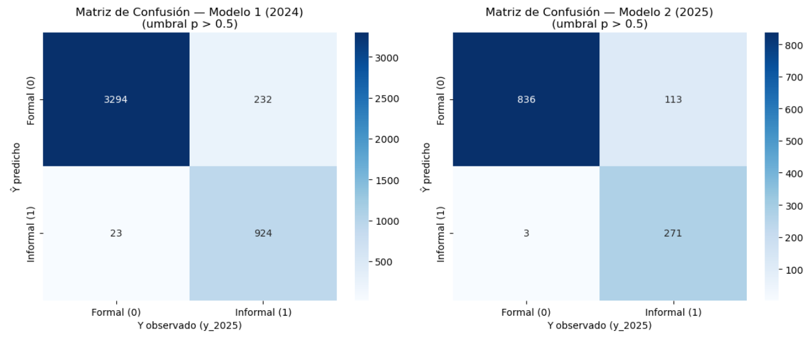
04 · Desempeño Predictivo
Métrica
Fortaleza: accuracy
Debilidad: recall de informales

Slide 9
05 · Recomendación a la Secretaría de Trabajo
Usar el Modelo 2
✓
Menor error tipo I (falsos positivos)
Evita destinar fondos de formalización a personas que ya son formales.
✓
Mayor AUC-ROC
0.982 vs 0.962 — el Modelo 2 domina en toda la curva ROC, siendo mejor en todos los umbrales de decisión.
✓
Mayor información
La incorporación de la columna de informalidad del 1T 2024 mejora la capacidad predictiva, a pesar de la menor muestra.
Advertencia: menor recall de informales
70% vs 80% — el Modelo 2 detecta menos informales reales.

Slide 10
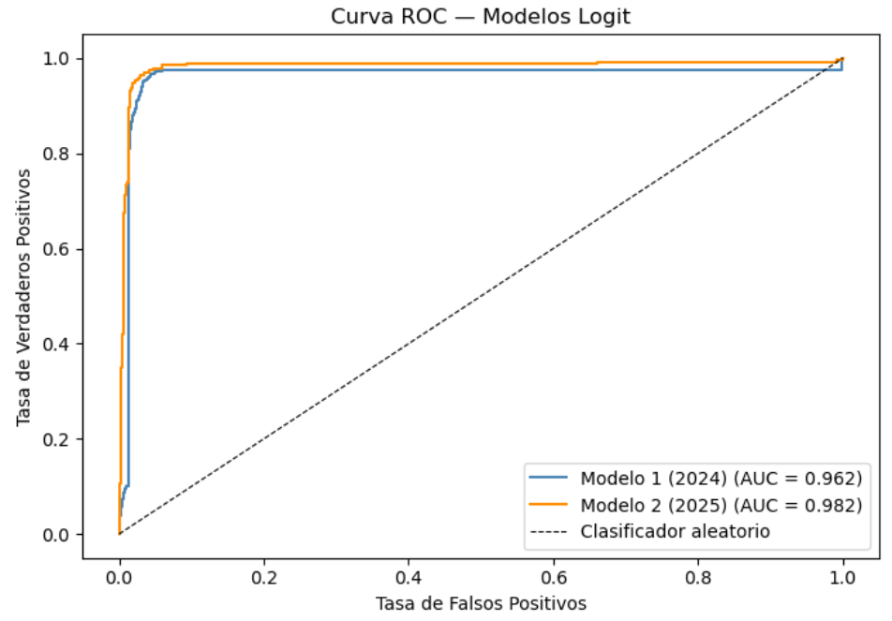
05 · Recomendación a la Secretaría de Trabajo
Durante toda la curva el modelo 2 es superior

